Slide 1
정렬 2 분할 정복 알고리즘 (Divide-and-Conquer)에 의한 정렬 합병정렬, 퀵정렬

Slide 2
분할 정복 알고리즘
주어진 문제의 입력을 분할하여 문제를 해결(정복)하는 방식의 알고리즘
분할한 입력에 대하여 동일한 알고리즘을 적용하여 해를 계산
이들의 해를 취합하여 원래 문제의 해를 얻음
부분문제와 부분해
분할된 입력에 대한 문제를 부분문제 (subproblem)
부분문제의 해를 부분해
부분문제는 더 이상 분할할 수 없을 때가지 계속 분할

Slide 3
분할 정복 알고리즘
부분 문제
정복
부분 해
부분 해
문 제
문제 해
부분 해
분할
부분 해
취합

Slide 4
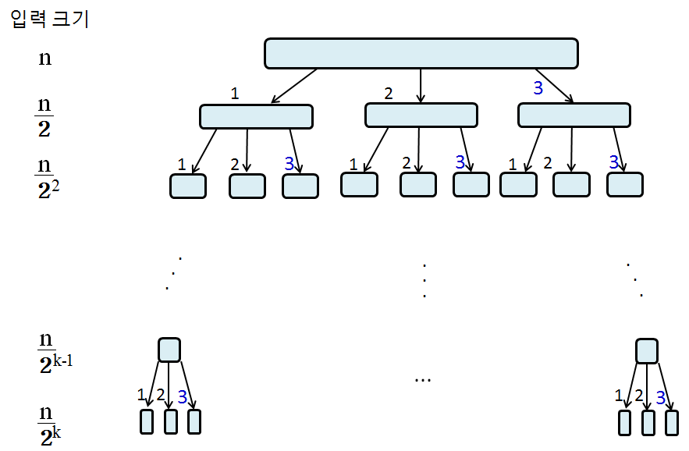
분할
크기가 n인 입력을 3개로 분할하고, 각각 분할된 부분 문제의 크기가 n/2일 경우의 분할 예

Slide 5
분할
입력 크기가 n일 때 총 분할 횟수
총 분할한 횟수 = k라고 놓는다.
1번 분할 후 각각의 입력 크기 n/2
2 번 분할 후 각각의 입력 크기 n/2²
……
k 번 분할 후 각각의 입력 크기 n/2^{k}
따라서 n/2^{k} = 1일 때 더 이상 분할할 수 없다.
k = log₂n

Slide 6
정복 과정
대부분의 분할 정복 알고리즘
문제의 입력을 단순히 분할만 해서는 해를 구할 수 없다.
따라서 분할된 부분 문제들을 정복해야 함
부분해를 찾아야 한다.
정복하는 방법은 문제에 따라 다르다.
일반적으로 부분 문제들의 해를 취합하여 보다 큰 부분 문제의 해를 구한다.
분할 과정
정복 (취합) 과정

Slide 7
분할 정복 알고리즘의 분류
분할 정복 알고리즘은 분할되는 부분문제의 수와 부분문제의 크기에 따라서 다음과 같이 분류
문제가 a개로 분할되고, 부분문제의 크기가 1/b로 감소하는 알고리즘
a=b=2인 경우: 합병 정렬, 최근접 점의 쌍 찾기, 공제선 문제
a=3, b=2인 경우: 큰 정수의 곱셈
a=4, b=2인 경우: 큰 정수의 곱셈
a=7, b=2인 경우: 스트라센(Strassen)의 행렬 곱셈 알고리즘

Slide 8
분할 정복 알고리즘의 분류
문제가 2개로 분할되고, 부분문제의 크기가 일정하지 않은 크기로 감소하는 알고리즘
퀵 정렬
문제가 2개로 분할되나, 그 중에 1개의 부분문제는 고려할 필요가 없으며, 부분문제의 크기가 1/2로 감소하는 알고리즘
이진탐색
문제가 2개로 분할되나, 그 중에 1개의 부분문제는 고려할 필요가 없으며, 부분문제의 크기가 일정하지 않은 크기로 감소하는 알고리즘
선택 문제 알고리즘
부분문제의 크기가 1, 2개씩 감소하는 알고리즘
삽입 정렬, 피보나치 수의 계산

Slide 9
1. 합병 정렬 (Merge Sort)
합병 정렬은 입력이 2개의 부분문제로 분할되고, 부분문제의 크기가 1/2로 감소하는 분할 정복 알고리즘
n개의 숫자들을 n/2개씩 2개의 부분문제로 분할
각각의 부분문제를 재귀적으로 합병 정렬
2개의 정렬된 부분을 합병하여 정렬(정복)
합병 과정이 문제를 정복하는 것

Slide 10
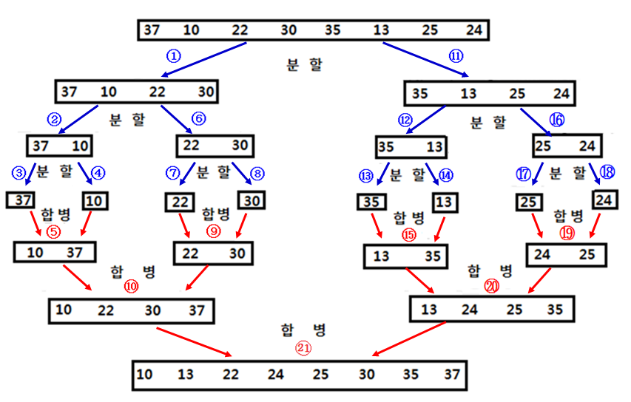
합병 정렬 알고리즘의 수행 과정
n=8인 배열 A=[37, 10, 22, 30, 35, 13, 25, 24]

Slide 11
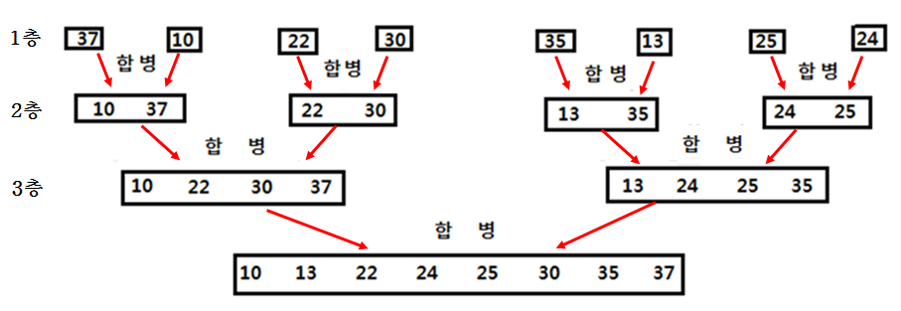
시간복잡도
합병별 비교횟수
각 층을 살펴보면 모든 숫자(즉, n=8개의 숫자)가 합병에 참여
합병은 입력 크기에 비례하므로 각 층에서 수행된 비교 횟수는 O(n)

Slide 12
시간복잡도
입력의 크기가 n일 때 몇 개의 층이 만들어질까?
n을 계속하여 1/2로 나누다가, 더 이상 나눌 수 없는 크기인 1이 될 때 분할을 중단한다.
따라서 k번 1/2로 분할했으면 k개의 층이 생기는 것이고, k는 2^{k}=n으로 부터 log₂n임을 알 수 있다.
합병 정렬의 시간복잡도:
(층수) x O(n) = log₂n x O(n) = O(nlogn)

Slide 13
합병 정렬의 단점
대부분의 정렬 알고리즘들은 입력을 위한 메모리 공간과 O(1) 크기의 메모리 공간만을 사용하면서 정렬 수행
O(1) 크기의 메모리 공간이란 입력 크기 n과 상관없는 크기의 공간(예를 들어, 변수, 인덱스 등)을 의미
합병 정렬의 공간 복잡도: O(n)
입력을 위한 메모리 공간 (입력 배열)외에 추가로 입력과 같은 크기의 공간 (임시 배열)이 별도로 필요.
2개의 정렬된 부분을 하나로 합병하기 위해, 합병된 결과를 저장할 곳이 필요하기 때문

Slide 14
응용
합병 정렬은 외부정렬의 기본이 되는 정렬 알고리즘
연결 리스트에 있는 데이터를 정렬할 때에도 퀵 정렬이나 힙 정렬 보다 훨씬 효율적
멀티코어 (Multi-Core) CPU와 다수의 프로세서로 구성된 그래픽 처리 장치 (Graphic Processing Unit)의 등장으로 정렬 알고리즘을 병렬화하는 데에 합병 정렬 알고리즘이 활용

Slide 15
2. 퀵 정렬 (Quick Sort)
퀵 정렬은 분할 정복 알고리즘으로 분류
사실 알고리즘이 수행되는 과정을 살펴보면 정복 후 분할하는 알고리즘
퀵 정렬 알고리즘은 문제를 2개의 부분문제로 분할
각 부분문제의 크기가 일정하지 않은 형태의 분할 정복 알고리즘

Slide 16
퀵 정렬 (Quick Sort)
퀵 정렬의 아이디어
퀵 정렬은 피봇 (pivot)이라 일컫는 배열의 원소(숫자)를 기준으로 피봇보다 작은 숫자들은 왼편으로, 피봇보다 큰 숫자들은 오른편에 위치하도록 분할하고, 피봇을 그 사이에 놓는다.
퀵 정렬은 분할된 부분문제들에 대해서도 위와 동일한 과정을 재귀적으로 수행하여 정렬
피봇

Slide 17
퀵 정렬 (Quick Sort)
피봇은 분할된 왼편이나 오른편 부분에 포함되지 않음
피봇이 60이라면, 60은 [20 40 10 30 50]과 [70 90 80] 사이에 위치한다.
선정된피봇
30
80
90
70
50
20
60
10
40
분할 전
20
40
10
30
50
60
70
90
80
분할 후

Slide 18
피봇 선정 방법
랜덤하게 선정하는 방법
3 숫자의 중앙값으로 선정하는 방법
가장 왼쪽 숫자, 중간 숫자, 가장 오른쪽 숫자 중에서 중앙값으로 피봇을 정한다.
아래의 예제를 보면, 31, 1, 26 중에서 중앙값인 26을 피봇으로 사용한다.
31
17
42
9
1
23
18
11
26

Slide 19
성능 향상 방법
입력의 크기가 매우 클 때, 퀵 정렬의 성능을 더 향상시키기 위해서, 삽입 정렬을 동시에 사용
입력의 크기가 작을 때에는 퀵 정렬이 삽입 정렬보다 빠르지만은 않다.
퀵 정렬은 재귀 호출로 수행되기 때문
부분문제의 크기가 작아지면 (예를 들어, 25에서 50이 되면), 더 이상의 분할(재귀 호출)을 중단하고 삽입 정렬을 사용한다.

Slide 20
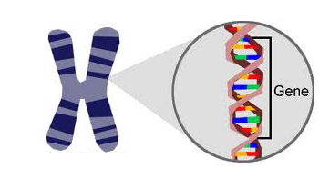
응용
퀵 정렬은 커다란 크기의 입력에 대해서 가장 좋은 성능을 보이는 정렬 알고리즘이다.
퀵 정렬은 실질적으로 어느 정렬 알고리즘보다 좋은 성능을 보인다.
생물 정보 공학(Bioinformatics)에서 특정 유전자를 효율적으로 찾는데 접미 배열(suffix array)과 함께 퀵 정렬이 활용된다.

